Slide 1
Teoria da Computação
Gramáticas, compiladores e autômatos
2017.1

Slide 2
Agenda
Máquina de Turing
Histórico
Noção intuitiva
Noção como máquina
Definição formal
Abordagens da Máquina de Turing

Slide 3
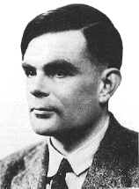
Histórico
A máquina de Turing foi proposta por Alan Turing em 1936 e é universalmente conhecida e aceita como formalização de algoritmo.

Slide 4
Histórico
Trata-se de um mecanismo simples que formaliza a idéia de uma pessoa que realiza cálculos;
Semelhante a um autômato finito;
Possui, no mínimo, o mesmo poder computacional de qualquer computador de propósito geral;
Não constitui uma máquina, como definida anteriormente, mas sim um programa para uma máquina universal.

Slide 5
Histórico
O modelo da Máquina de Turing é importante para a Ciência da Computação porque através dele é possível determinar quais as funções que são computáveis e quais não são;
Através de um conceito bastante simples (no qual é possível provar teoremas de forma facilitada) define-se a classe das funções calculáveis;
Se uma função pode ser calculada, há um modelo de Turing ou equivalente para tal função.

Slide 6
Histórico
Uma Máquina de Turing pode fazer tudo que um computador real pode fazer;
Um Máquina de Turing não pode resolver problemas que estão além dos limites teóricos da computação.

Slide 7
Noção Intuitiva
O ponto de partida de Turing foi analisar a situação na qual uma pessoa, com um lápis e uma borracha, realiza cálculos em uma folha de papel organizada em quadrados.

Slide 8
Noção Intuitiva
Inicialmente, a folha de papel contém somente os dados iniciais do problema.
O trabalho da pessoa pode ser resumido em sequências de operações simples como segue:
    ler um símbolo de um quadrado;
    alterar um símbolo em um quadrado;
    mover os olhos para outro quadrado.

Slide 9
Noção Intuitiva
Quando é encontrada alguma representação satisfatória para a resposta desejada, termina-se os cálculos;
Para viabilizar esse procedimento, algumas hipóteses são consideradas:

Slide 10
Noção Intuitiva
As seguintes hipóteses são aceitáveis:
  A natureza bidimensional do papel não é um requerimento essencial para os cálculos;
  É assumido que o papel consiste de uma fita infinita organizada em quadrados (células);
  Conjunto de símbolos é finito;
  Conjunto de estados da mente da pessoa durante o processo de cálculo é finito.

Slide 11
Noção Intuitiva
As seguintes hipóteses são aceitáveis (cont.):
  Existem dois estados em particular: estado inicial e estado final, correspondendo ao início e ao fim dos cálculos, respectivamente;
  O comportamento da pessoa a cada momento é determinado somente pelo seu estado presente e pelo símbolo para o qual sua atenção está voltada.

Slide 12
Noção Intuitiva
As seguintes hipóteses são aceitáveis (cont.):
  A pessoa é capaz de observar e alterar o símbolo de apenas um quadrado de cada vez, bem como de transferir sua atenção somente para um dos quadrados adjacentes.

Slide 13
Noção como Máquina
Esta noção de uma pessoa calculando pode ser vista como uma máquina constituída de 3 partes:
  Fita - > Papel
  Unidade de Controle - > Posição no papel
  Programa ou Função de Transição -> Valores de entrada

Slide 14
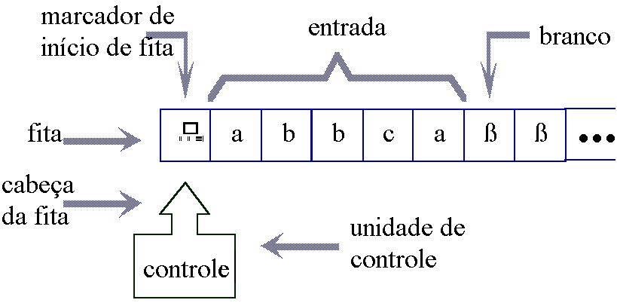
Noção como Máquina
Fita e unidade
de Controle de
uma Máquina
de Turing

Slide 15
Noção como Máquina
Fita
  Usada simultaneamente como dispositivo de entrada, de saída e de memória de trabalho;
  É finita à esquerda e infinita - tão grande quanto necessário - à direita, sendo dividida em células, cada uma das quais armazenando um símbolo.
  Os símbolos podem pertencer:
    ao alfabeto de entrada;
    ao alfabeto auxiliar;
    ß branco;
    ⬥ marcador de início de fita

Slide 16
Noção como Máquina
Fita
  Inicialmente, a palavra a ser processada ocupa as células mais à esquerda, após o marcador de início de fita, ficando as demais com branco, como a seguir:

Slide 17
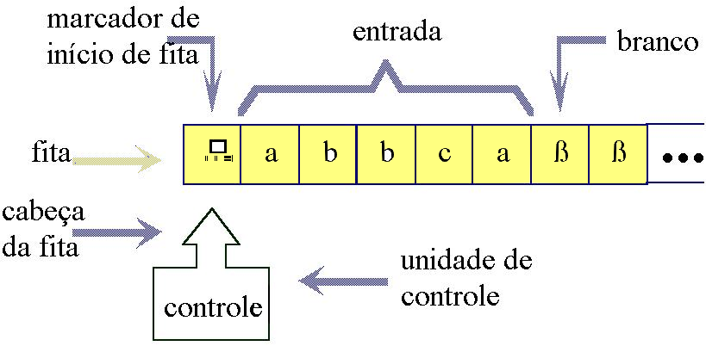
Noção como Máquina
Fita

Slide 18
Noção como Máquina
Unidade de Controle
  Reflete o estado corrente da máquina, no caso da figura o estado corrente da máquina está apontando para o início da fita;
  Possui um número finito e predefinido de estados;
  Possui uma unidade de leitura e gravação (cabeça da fita), a qual acessa uma célula da fita de cada vez.

Slide 19
Noção como Máquina
Unidade de Controle
  A cabeça da fita lêr o símbolo de uma célula de cada vez e grava um novo símbolo. Após a leitura/gravação (a gravação é realizada na mesma célula de leitura), a cabeça move-se uma célula para a direita ou esquerda.

Slide 20
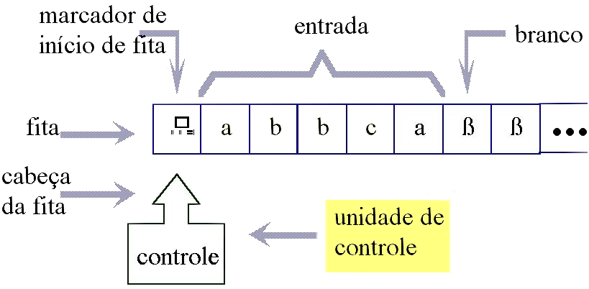
Noção como Máquina
Unidade de Controle

Slide 21
Noção como Máquina
Programa ou função de transição
  O programa comanda as leituras e gravações, o sentido de movimento da cabeça e define o estado da máquina;
  Programa é uma função que, dependendo do estado corrente da máquina e do símbolo lido, determina o símbolo a ser gravado, o sentido do movimento da cabeça e o novo estado.

Slide 22
Definição Formal
Uma Máquina de Turing é uma 7-upla:
      M =(Q, ∑, Γ ,Π,q₀, q_{aceita}, q_{rejeita})
  Q conjunto de estados possíveis da máquina, o qual é finito;
  ∑ alfabeto de símbolos de entrada, sem o símbolo “branco”;
  Γ alfabeto da fita incluindo o branco;
  Π programa ou função de transição;

Slide 23
Definição Formal
Uma Máquina de Turing é uma 7-upla:
M =(Q, ∑, Γ ,Π,q₀, q_{aceita}, q_{rejeita})
  q₀ estado inicial da máquina, tal que q₀ é elemento de Q;
  q_{aceita} é o estado de aceitação da máquina e pertence a Q;
  q_{rejeita} é o estado de aceitação da máquina e pertence a Q, onde q_{aceita} ≠ q_{rejeita}

Slide 24
Definição Formal
O Símbolo de início de fita ocorre exatamente uma vez e sempre na célula mais à esquerda da fita; e a cabeça da fita se encontra na célula mais à esquerda da fita.

Slide 25
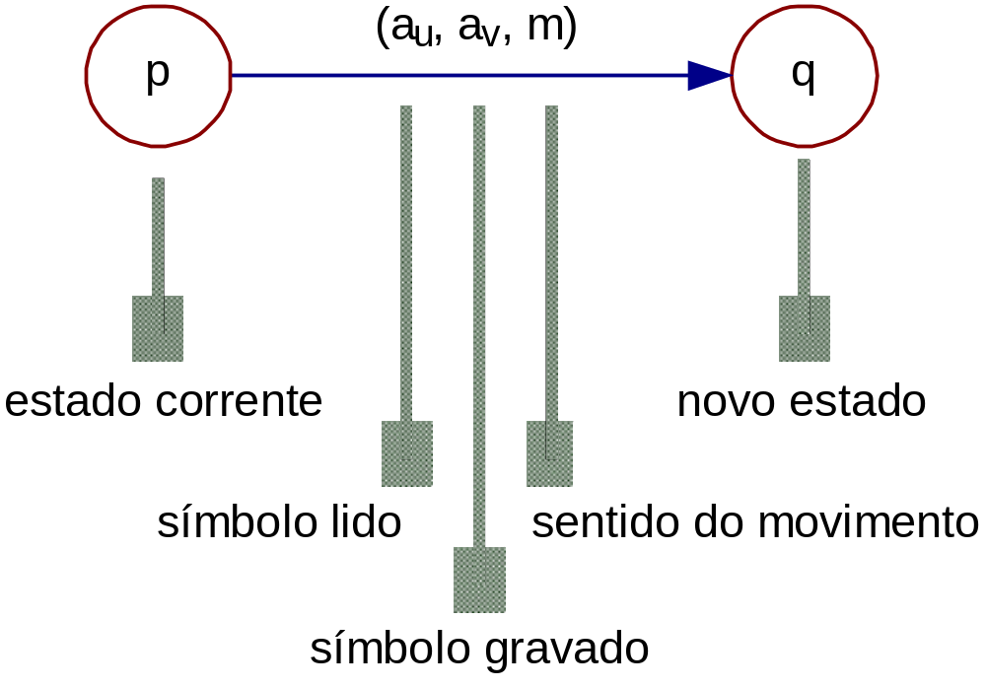
Definição Formal
O programa pode ser representado como um grafo finito
Π(p, au) = (q, av, m)
Representação da
função programa
como um grafo

Slide 26
Definição Formal
O processamento de uma Máquina de Turing
M =(Q, ∑, Γ ,Π,q₀, q_{aceita}, q_{rejeita}) para uma palavra de entrada w consiste na sucessiva aplicação da função programa, a partir do estado inicial q₀ e da cabeça posicionada na célula mais à esquerda da fita até ocorrer uma condição de parada.

Slide 27
Definição Formal
Processamento de M para a entrada w pode parar ou ficar em loop infinito.
A parada pode ser de duas maneiras: aceitando ou rejeitando a entrada w.
As condições de parada são as seguintes:
  estado final
  função indefinida
  movimento inválido

Slide 28
Definição Formal
Estado Final
A máquina assume um estado final: a máquina para, e a palavra de entrada é aceita.

Slide 29
Definição Formal
Função Indefinida
A função programa é indefinida para o argumento (símbolo lido e estado corrente): a máquina para, e a palavra de entrada é rejeitada.

Slide 30
Definição Formal
Movimento Inválido
O argumento corrente da função programa define um movimento à esquerda e a cabeça da fita já se encontra na célula mais à esquerda: a máquina para, e a palavra de entrada é rejeitada.

Slide 31
Abordagens da Máquina de Turing
Como processadora de funções - funções computadas e suas propriedades.
  A Máquina de Turing pode ser utilizada como um processador de funções matemáticas, onde o parâmetro da função é o valor impresso na fita, e a função é uma função programa da Máquina de Turing .

Slide 32
Abordagens da Máquina de Turing
  Utilizando-se esta abordagem, a Máquina de Turing possui apenas um estado final, que representa a conclusão da aplicação da função.
    Se a Máquina chegar a este estado, ela encerra a execução e indica que foi bem sucedida em sua computação.
    Caso, ela pare em qualquer outro estado, um aviso de "parada por indefinição" é chamado e a Máquina encerra o processamento naquela posição.

Slide 33
Abordagens da Máquina de Turing
Como reconhecedora de linguagens reconhecidas e suas propriedades
  Quando utilizada como reconhecedor, devem ser especificados dois estados finais.
  Este estados representam, respectivamente, um estado de aceita e rejeita, isto é:
    para uma palavra qualquer impressa na fita de entrada, a Máquina de Turing “aceitará” esta palavra caso ela pertença à linguagem expressa por p, e “rejeitará” caso contrário.

Slide 34
Abordagens da Máquina de Turing
Como reconhecedora de linguagens reconhecidas e suas propriedades
  Seja M = (Q, ∑, Γ ,Π,q₀, q_{aceita}, q_{rejeita})uma Máquina de Turing. Então:
    A linguagem aceita por M, denotada por L(M), é:
    L(M) = {w | M ao processar w ∈ S*, pára em um estado q_{f} ∈ F}
    A linguagem rejeitada por M, denotada por R(M), é:
    R(M) = {w | M ao processar w ∈ S*, pára em um estado q_{f} ∉ F}
    c) A linguagem para a qual M fica em loop infinito, denotada por LOOP(M) é conjunto de todas as palavras de S* para as quais M fica processando indefinidamente.

Slide 35
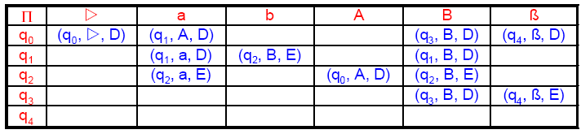
Abordagens da Máquina de Turing
Como reconhecedora de linguagens reconhecidas e suas propriedades
  Exemplo: Seja a Máquina de Turing
  MT₁ = ({a,b},{q₀, q₁, q₂, q₃, q₄}, Π, q₀, {q₄}, {A,B}, ß,) no qual:

Slide 36
Abordagens da Máquina de Turing
Exemplo:
(A, A, D)
(a, A, D)
(b, B, E)
q
0
q
1
q
2
(ß, ß, D)
(a, a, D)
(B, B, D)
(a, a, E)
(B, B, E)
(ß, ß, D)
(B, B, D)
q
3
(B, B, D)
(ß, ß, E)
q
4

Slide 37
Abordagens da Máquina de Turing
Exemplo:
(A, A, D)
(a, A, D)
(b, B, E)
q
0
q
1
q
2
(X, X, D)
(a, a, D)
(B, B, D)
(a, a, E)
(B, B, E)
(ß, ß, D)
(B, B, D)
q
3
(B, B, D)
L(MT₁) = {a^{n}b^{n} | n ≥ 0}
(ß, ß, E)
q
4

Slide 38
Abordagens da Máquina de Turing
Exemplo: Dada a máquina, ela aceita ou rejeita a palavra?
(A, A, D)
(a, A, D)
(b, B, E)
q
0
q
1
q
2
(ß, ß, D)
(a, a, E)
(B, B, E)
(a, a, D)
(B, B, D)
(ß, ß, D)
(B, B, D)
q
w = aabb
3
(B, B, D)
(ß, ß, E)
q
4

Slide 39
Abordagens da Máquina de Turing
Exemplo:
(A, A, D)
(a, A, D)
(b, B, E)
q
0
q
1
q
2
(ß, ß, D)
(a, a, D)
(B, B, D)
(a, a, E)
(B, B, E)
(ß, ß, D)
(B, B, D)
q
w = aabb
3
(B, B, D)
(ß, ß, E)
⬥
a
a
b
b
ß
...
q
4
q₀

Slide 40
Abordagens da Máquina de Turing
Exemplo:
(A, A, D)
(a, A, D)
(b, B, E)
q
0
q
1
q
2
(ß, ß, D)
(a, a, D)
(B, B, D)
(a, a, E)
(B, B, E)
(ß, ß, D)
(B, B, D)
q
w = aabb
3
(B, B, D)
(ß, ß, E)
⬥
a
a
b
b
ß
...
q
4
q₀

Slide 41
Abordagens da Máquina de Turing
Exemplo:
(A, A, D)
(a, A, D)
(b, B, E)
q
0
q
1
q
2
(ß, ß, D)
(a, a, D)
(B, B, D)
(a, a, E)
(B, B, E)
(ß, ß, D)
(B, B, D)
q
w = aabb
3
(B, B, D)
(ß, ß, E)
⬥
A
a
b
b
ß
...
q
4
q₁

Slide 42
Abordagens da Máquina de Turing
Exemplo:
(A, A, D)
(a, A, D)
(b, B, E)
q
0
q
1
q
2
(ß, ß, D)
(a, a, D)
(B, B, D)
(a, a, E)
(B, B, E)
(ß, ß, D)
(B, B, D)
q
w = aabb
3
(B, B, D)
(ß, ß, E)
⬥
A
a
b
b
ß
...
q
4
q₁

Slide 43
Abordagens da Máquina de Turing
Exemplo:
(A, A, D)
(a, A, D)
(b, B, E)
q
0
q
1
q
2
(ß, ß, D)
(a, a, D)
(B, B, D)
(a, a, E)
(B, B, E)
(ß, ß, D)
(B, B, D)
q
w = aabb
3
(B, B, D)
(ß, ß, E)
⬥
A
a
B
b
ß
...
q
4
q₂

Slide 44
Abordagens da Máquina de Turing
Exemplo:
(A, A, D)
(a, A, D)
(b, B, E)
q
0
q
1
q
2
(ß, ß, D)
(a, a, D)
(B, B, D)
(a, a, E)
(B, B, E)
(ß, ß, D)
(B, B, D)
q
w = aabb
3
(B, B, D)
(ß, ß, E)
⬥
A
a
B
b
ß
...
q
4
q₂

Slide 45
Abordagens da Máquina de Turing
Exemplo:
(A, A, D)
(a, A, D)
(b, B, E)
q
0
q
1
q
2
(ß, ß, D)
(a, a, D)
(B, B, D)
(a, a, E)
(B, B, E)
(ß, ß, D)
(B, B, D)
q
w = aabb
3
(B, B, D)
(ß, ß, E)
⬥
A
a
B
b
ß
...
q
q₀
4

Slide 46
Abordagens da Máquina de Turing
Exemplo:
(A, A, D)
(a, A, D)
(b, B, E)
q
0
q
1
q
2
(ß, ß, D)
(a, a, D)
(B, B, D)
(a, a, E)
(B, B, E)
(ß, ß, D)
(B, B, D)
q
w = aabb
3
(B, B, D)
(ß, ß, E)
⬥
A
A
B
b
ß
...
q
q₁
4

Slide 47
Abordagens da Máquina de Turing
Exemplo:
(A, A, D)
(a, A, D)
(b, B, E)
q
0
q
1
q
2
(ß, ß, D)
(a, a, D)
(B, B, D)
(a, a, E)
(B, B, E)
(ß, ß, D)
(B, B, D)
q
w = aabb
3
(B, B, D)
(ß, ß, E)
⬥
A
A
B
b
ß
...
q
q₁
4

Slide 48
Abordagens da Máquina de Turing
Exemplo:
(A, A, D)
(a, A, D)
(b, B, E)
q
0
q
1
q
2
(ß, ß, D)
(a, a, D)
(B, B, D)
(a, a, E)
(B, B, E)
(ß, ß, D)
(B, B, D)
q
w = aabb
3
(B, B, D)
(ß, ß, E)
⬥
A
A
B
B
ß
...
q
q₂
4

Slide 49
Abordagens da Máquina de Turing
Exemplo:
(A, A, D)
(a, A, D)
(b, B, E)
q
0
q
1
q
2
(ß, ß, D)
(a, a, D)
(B, B, D)
(a, a, E)
(B, B, E)
(ß, ß, D)
(B, B, D)
q
w = aabb
3
(B, B, D)
(ß, ß, E)
⬥
A
A
B
B
ß
...
q
q₂
4

Slide 50
Abordagens da Máquina de Turing
Exemplo:
(A, A, D)
(a, A, D)
(b, B, E)
q
0
q
1
q
2
(ß, ß, D)
(a, a, D)
(B, B, D)
(a, a, E)
(B, B, E)
(ß, ß, D)
(B, B, D)
q
w = aabb
3
(B, B, D)
(ß, ß, E)
⬥
A
A
B
B
ß
...
q
q₀
4

Slide 51
Abordagens da Máquina de Turing
Exemplo:
(A, A, D)
(a, A, D)
(b, B, E)
q
0
q
1
q
2
(ß, ß, D)
(a, a, D)
(B, B, D)
(a, a, E)
(B, B, E)
(ß, ß, D)
(B, B, D)
q
w = aabb
3
(B, B, D)
(ß, ß, E)
⬥
A
A
B
B
ß
...
q
q₃
4

Slide 52
Abordagens da Máquina de Turing
Exemplo:
(A, A, D)
(a, A, D)
(b, B, E)
q
0
q
1
q
2
(ß, ß, D)
(a, a, D)
(B, B, D)
(a, a, E)
(B, B, E)
(ß, ß, D)
(B, B, D)
q
w = aabb
3
(B, B, D)
(ß, ß, E)
⬥
A
A
B
B
ß
...
q
q₃
4

Slide 53
Abordagens da Máquina de Turing
Exemplo:
(A, A, D)
(a, A, D)
(b, B, E)
q
0
q
1
q
2
(ß, ß, D)
(a, a, D)
(B, B, D)
(a, a, E)
(B, B, E)
(ß, ß, D)
(B, B, D)
q
w = aabb
3
(B, B, D)
(ß, ß, E)
⬥
A
A
B
B
ß
...
q
4
q₄

Slide 54
Então, a palavra w=aabb é reconhecida por esta Máquina de Turing.

Slide 55
Palavra: baabaa
bbE
aaE
bbE
aaE
b#E
a#E
q₆
q₅
q₄
##D
ββE
##E
bbD
aaD
Início
b#D
q₀
q₁
q₃
bbD
aaD
a#D
bbD
aaD
q₂
ββD
##D
q₇

Slide 56
Testar ababb

